Slide 1
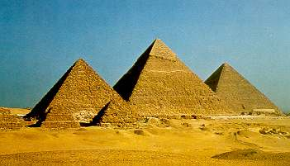
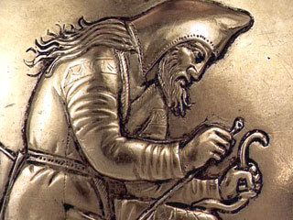
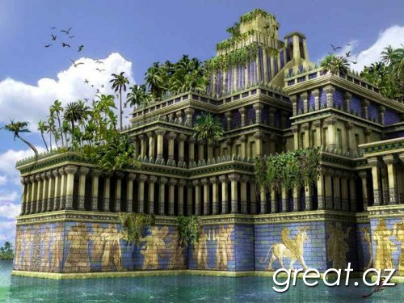
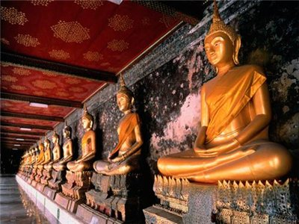
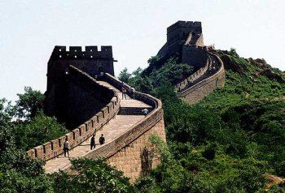
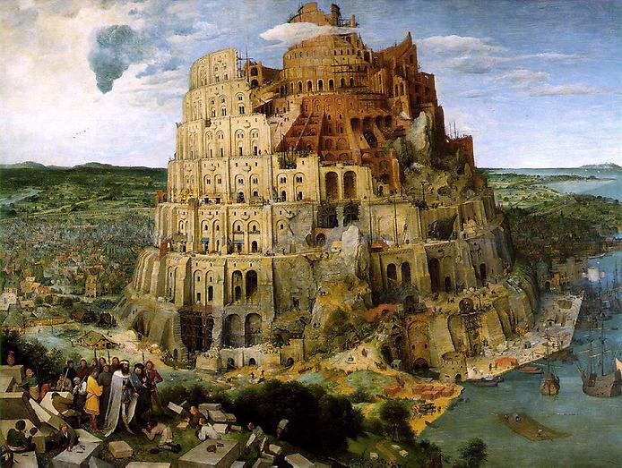
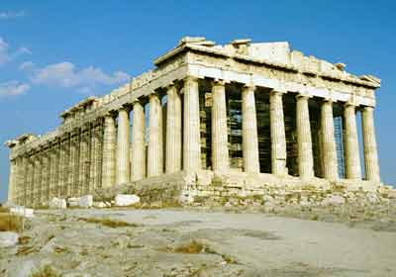
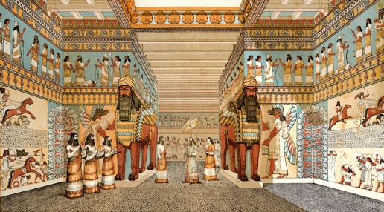
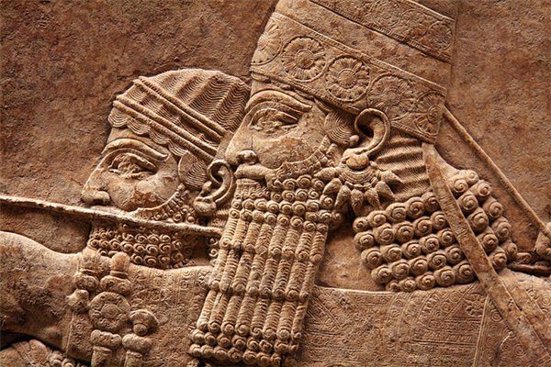
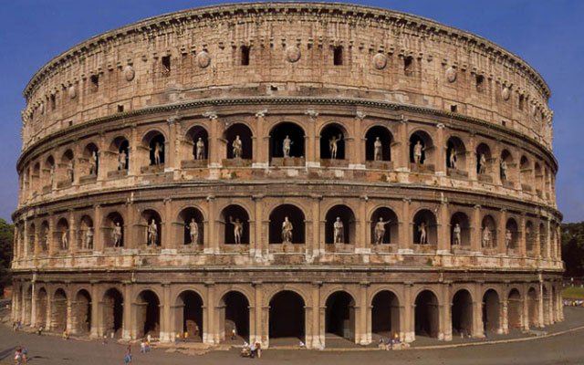
«КРЫЛАТЫЕ ФРАЗЫ» В ИСТОРИИ ДРЕВНЕГО МИРА
Презентация
Губы Т.Н.
учителя истории ОШ № 69
г. Запорожья

Slide 2
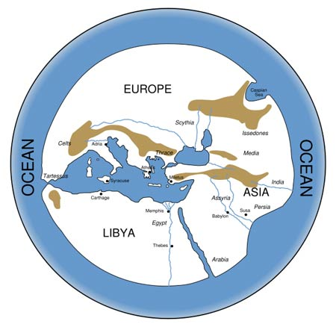
Карта древнего мира по Гекатею из Милета 550 – 490 гг. до н.э.

Slide 3
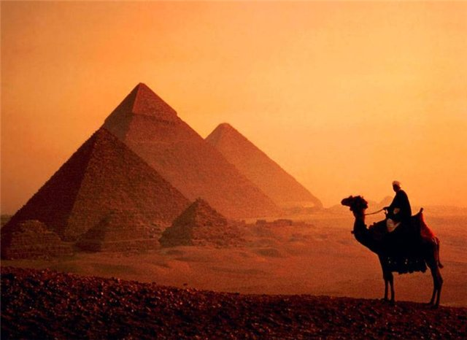
Все боятся времени, а время боится пирамид

Slide 4
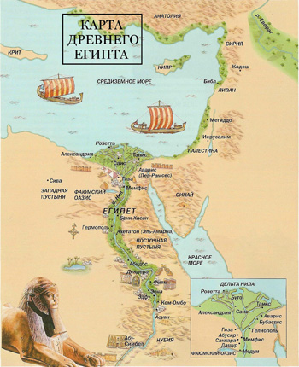
Египет – дар Нила

Slide 5
Прекраснейшая пришла

Slide 6
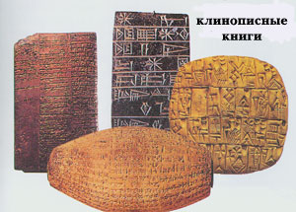
История начинается в Шумере

Slide 7
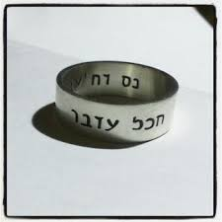
Всё пройдёт, и это пройдёт

Slide 8
Вавилонская башня

Slide 9
Богат как Крез

Slide 10
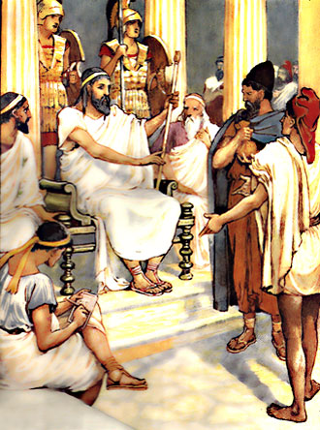
О СОЛОН! СОЛОН! СОЛОН!

Slide 11
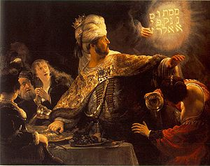
ПИР ВАЛТАСАРА «мене, мене, текел, упарсин»

Slide 12
Промедление смерти подобно

Slide 13
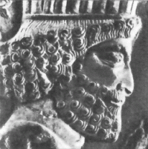
Царь! Помни о греках!

Slide 14
Познай самого себя

Slide 15
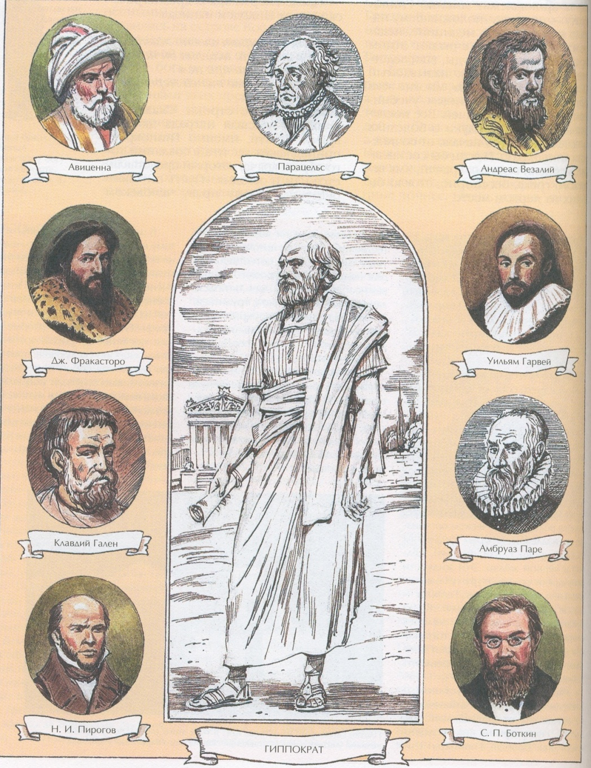
Жизнь коротка, а искусство вечно

Slide 16
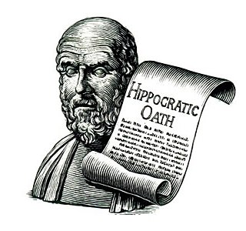
Сгорая сам, свети другим

Slide 17
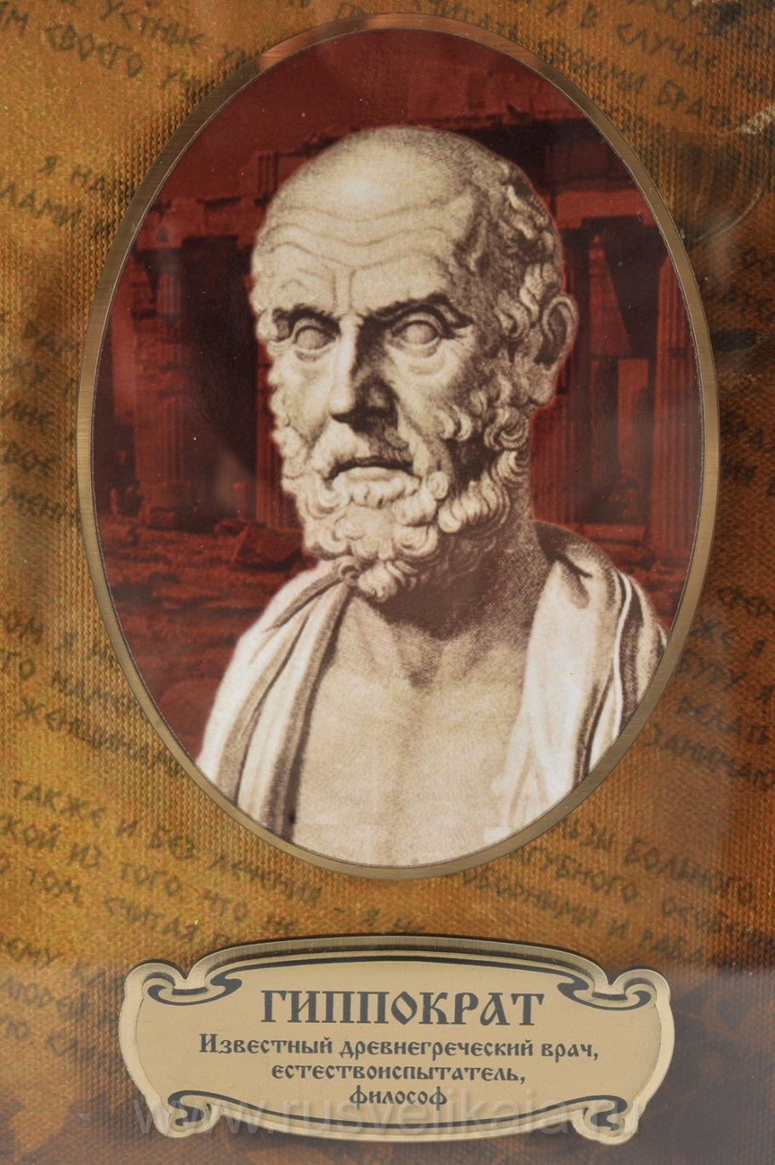
Разум – лучший лекарь

Slide 18
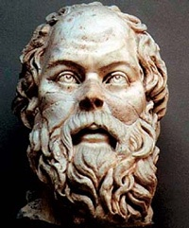
Я знаю, что я ничего не знаю

Slide 19
Я ем, чтобы жить. А некоторые люди живут, чтобы есть

Slide 22
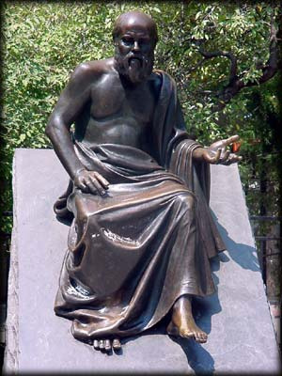
Как же много на свете вещей, без которых можно обойтись

Slide 23
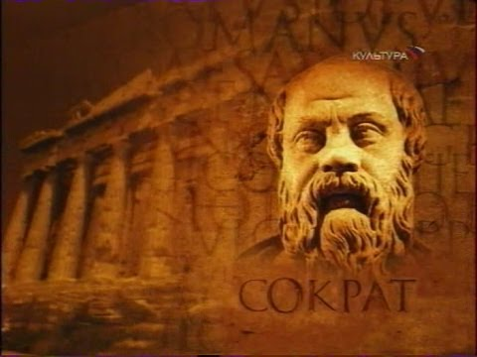
Заговори, чтобы я тебя увидел

Slide 27
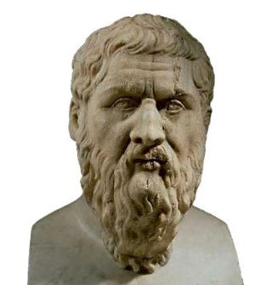
Было бы доброе имя, а записки будут
ПЛАТОН

Slide 28
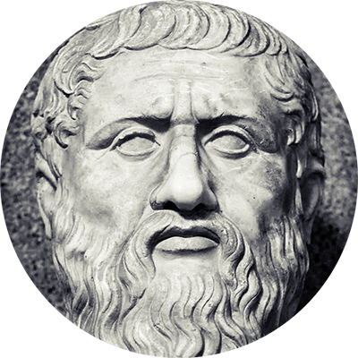
А кроме того, никому не должен

Slide 29
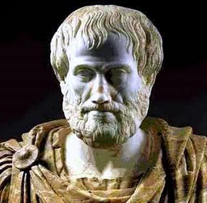
Платон мне друг, но истина дороже

Slide 30
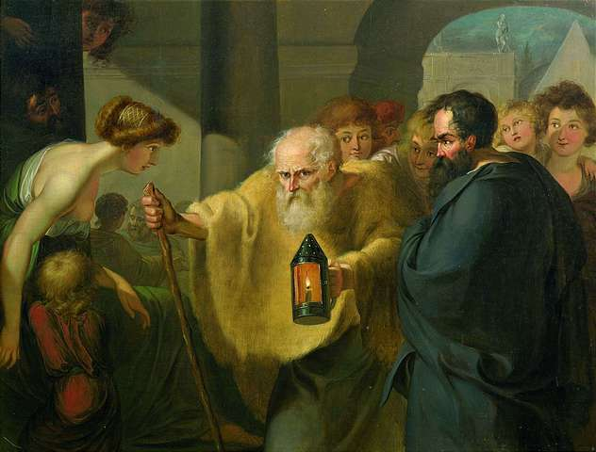
Ищу человека

Slide 31
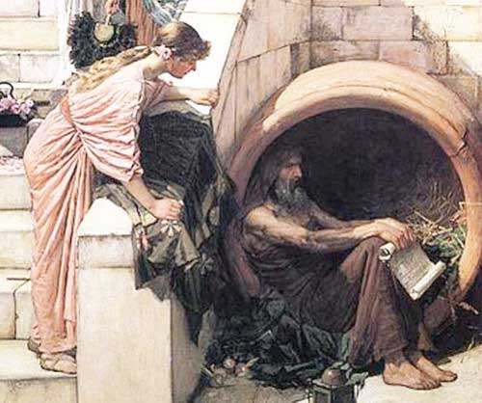
Переоценивай ценности

Slide 32
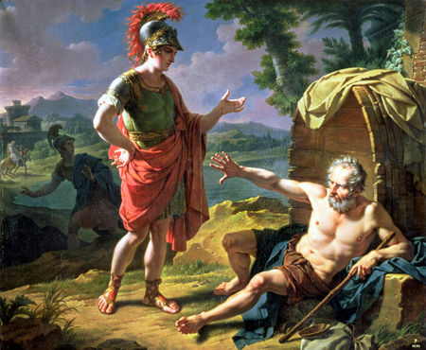
Не заслоняй мне солнце

Slide 33
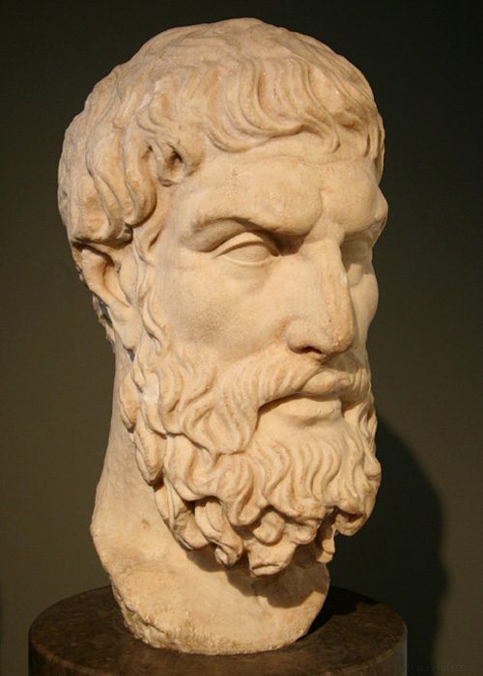
Пусть никто в молодости не откладывает занятий философией

Slide 34
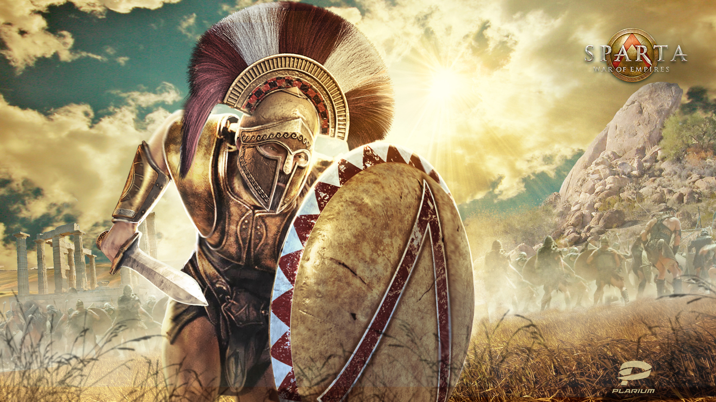
Со щитом или на щите

Slide 35
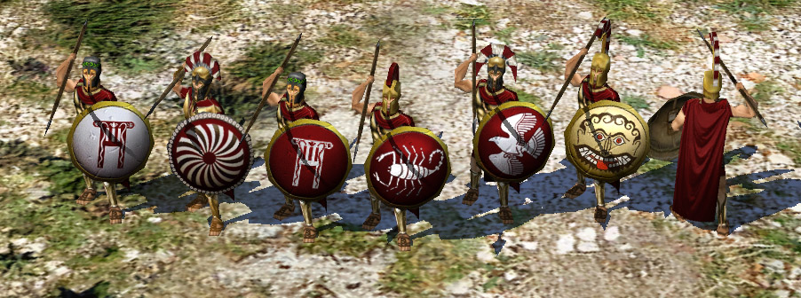
Приди и возьми, если сможешь

Slide 36
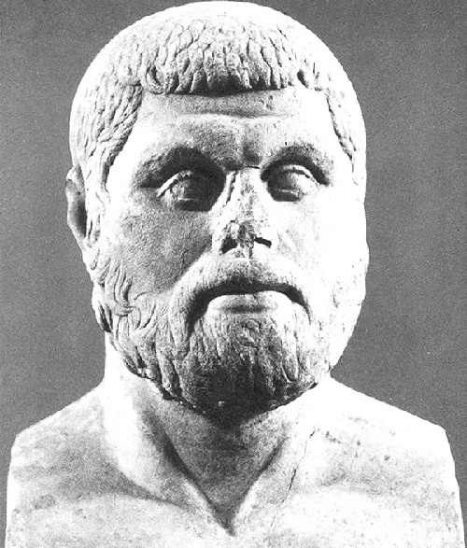
Слава Мильтиада не даёт мне спать по ночам

Slide 37
Бей, но выслушай!

Slide 39
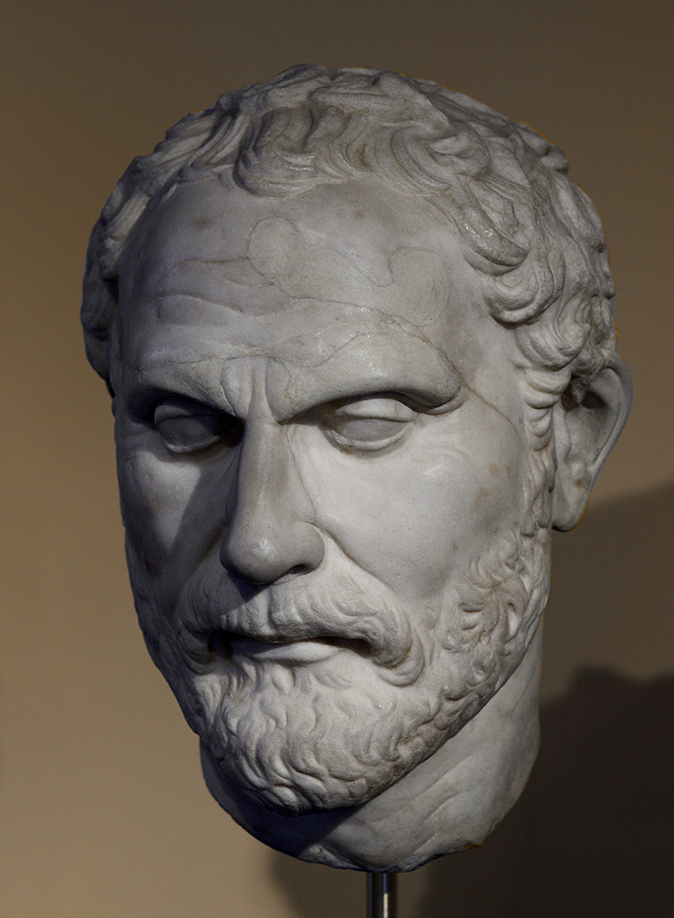
Филиппики

Slide 40
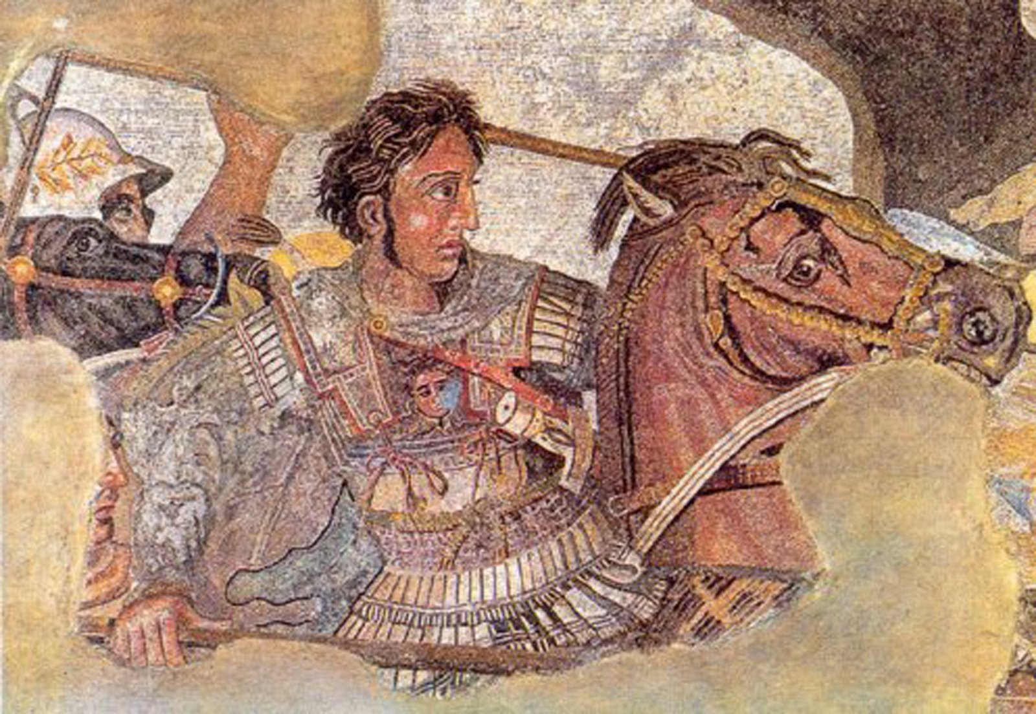
Филиппу я обязан тем, что живу, а Аристотелю тем, что живу достойно

Slide 41
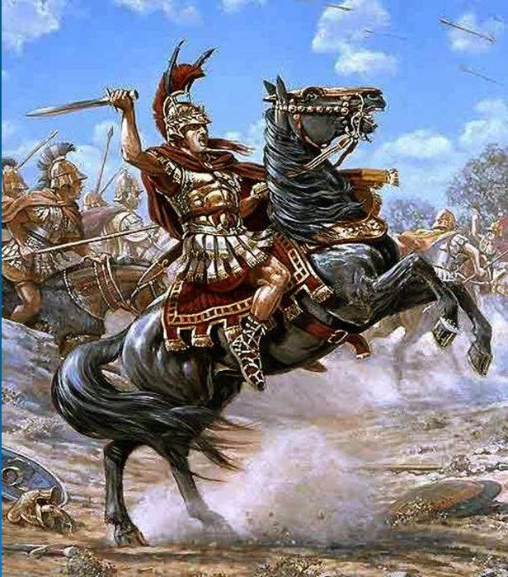
Я не краду побед по ночам

Slide 42
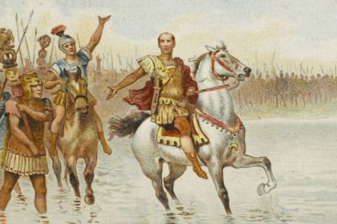
Рубикон перейдён, жребий брошен

Slide 44
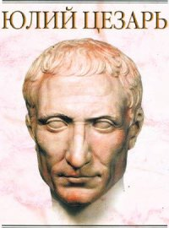
Пришёл, увидел, победил

Slide 45
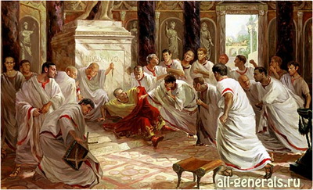
И ты, Брут!

Slide 46
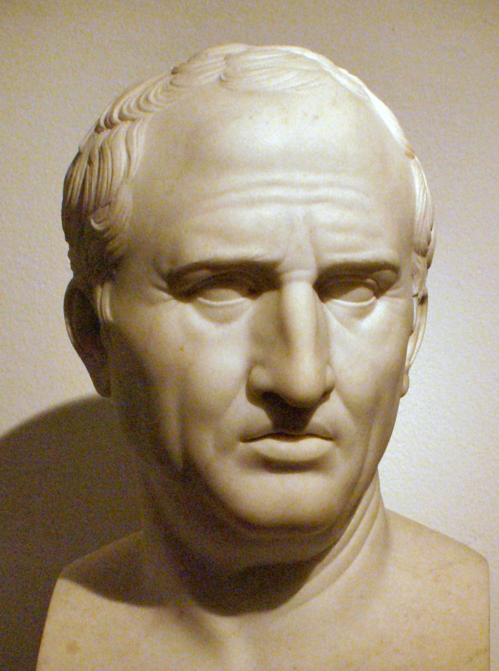
Поэтами рождаются, ораторами становятся

Slide 47
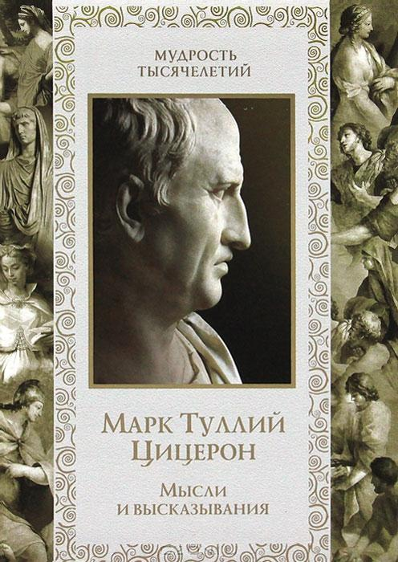
О времена! О нравы!

Slide 48
